Slide 1
О разработке программных продуктов

Slide 2
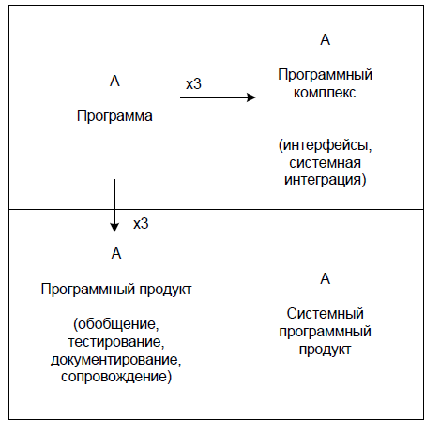
Программа и программный продукт

Slide 3
Жизненный цикл ПО
Последовательность стадий
Состав и последовательность работ
Получаемые результаты
Методы и средства
Роли и ответственности
...

Slide 4
Фазы жизненного цикла ПО
возникновение и исследование идеи
анализ и сбор требований (пилотный проект)
планирование и проектирование
разработка
отладка и тестирование
сдача
сопровождение

Slide 5
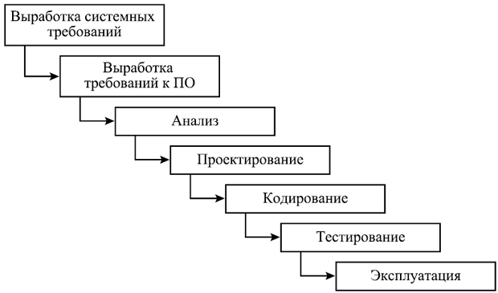
Водопадная модель

Slide 6
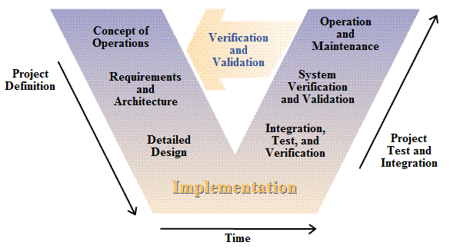
V-образная модель

Slide 7
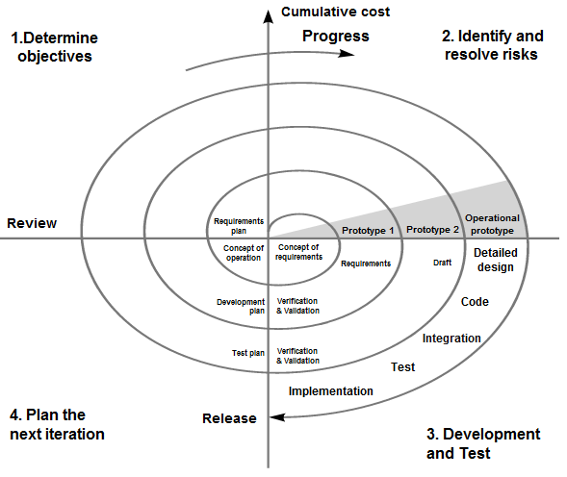
Спиральная модель

Slide 8
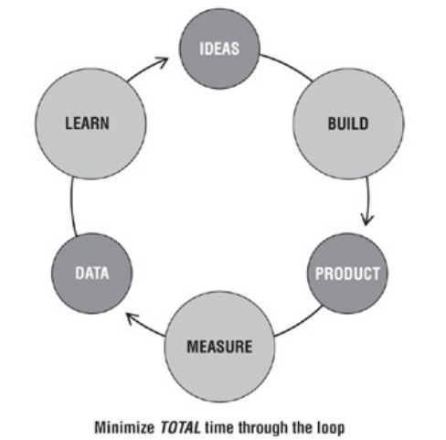
The Lean Startup

Slide 9
Структурное программирование
Дейкстра, 70-е годы XX века
Базовые конструкции
Последовательное исполнение
Ветвление
Цикл
Произвольная вложенность
Никаких других средств управления последовательностью выполнения
Выделение подпрограмм
Нисходящее проектирование

Slide 10
Нисходящее проектирование
Декомпозиция задачи
Подпрограммы
Модули
Высокоуровневая реализация с помощью "заглушек"
Постепенная реализация модулей и подпрограмм
Строгое задание входов и выходов

Slide 11
Модули
Логически обособленый кусок функциональности
Интерфейс
Реализация
Особенности
Четкая декомпозиция
Минимизация
Один модуль — одна функциональность
Отсутствие побочных эффектов
Независимость от других модулей
Принцип сокрытия данных

Slide 12
Тестирование
Тестирование != отладка
Доказываем наличие ошибок, а не их отсутствие
Деструктивная деятельность
Виды тестирования
белым ящиком
черным ящиком
Тестирование на всех этапах ЖЦ

Slide 13
Полезное чтение
Фредерик Брукс. Мифический человеко-месяц, или Как создаются программные системы
Питер Гудлиф. Ремесло программиста. Практика написания хорошего кода
Эндрю Хант. Программист-прагматик. Путь от подмастерья к мастеру
Джоэл Спольски. Джоэл о программировании
А.Н.Терехов. Технология программирования

